Slide 1
Разработка и реализация Telegram-бота консультанта Dota
Выполнил: студент группы 381608
Агликов Илья Андреевич
Научный руководитель:
Шапошников Дмитрий Евгеньевич
ННГУ 2020
Notes:
Здравствуйте, уважаемые члены государственной экзаменационной комиссии.
Вашему вниманию представляется выпускная квалификационная работа на тему: «Разработка и реализация Telegram-бота консультанта Dota»

Slide 2
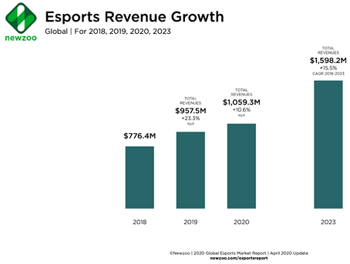
Киберспорт и Dota 2
Призовой фонд The International 2019 – $34 млн
Аудитория в 495 млн человек
8 млн активных игроков в месяц в Dota 2
Ежедневный онлайн в районе 700 000
Одна из 2 самых популярных MOBA-игр в мире.
Выбор героев имеет крайне высокую важность.
Notes:
На сегодняшний день киберспорт является довольно популярным видом спорта, с каждым годом завлекающим всё больше аудитории. Одной из популярнейших киберспортивных дисциплин является компьютерная игра Dota 2, в которой соревнуются 2 команды по 5 игроков, каждый из которых выбирает себе одного из доступных героев. Все герои в игре имеют связи в отношении друг друга, которые выражаются в усилении или превосходстве одних над другими. Правильный выбор героев является важнейшим, наравне с навыками самого игрока, залогом успеха в игре, именно поэтому так важно владеть навыком их подбора.
Актуальность любых игровых сервисов зависит от популярности игры. На данный момент Dota 2 является одной из самых популярных MOBA-игр в мире, что делает подобные консультанты крайне востребованными для новичков и зачастую, даже для ветеранов этой игры.

Slide 3
Чат-боты
Программы, имитирующие общение с реальным человеком в соц-сетях или мессенджерах.
Предоставляют удобный доступ к информации. Возможность проходить тесты, модерация групповых чатов, принятие платежей, информационная рассылка.
В отличие от человека, доступны круглосуточно.
Telegram, VK, facebook, Viber предоставляют API для написания чат-ботов.
Notes:
При выборе платформы рассматривались чат-бот, вебсайт, десктопное и мобильное приложения. Предпочтение было отдано чат-боту, так как, в отличии от самостоятельного приложения, он не занимает места на устройстве пользователя, полностью не зависит от мощности устройства и предоставляет единый интерфейс для десктопной и мобильной версии.
Чат-боты – это программы, имитирующие общение с реальным человеком в соц-сетях или мессенджерах. Они предоставляют удобный доступ к информации, не отягощены человеческим фактором и не требуют места на устройствах пользователей, так как работают непосредственно на содержащих их платформах.
При выборе платформы для чат-бота рассматривались VK, Facebook, Viber и Telegram, где предпочтение было отдано последнему, ввиду его популярности, скорости работы и функционала его API.

Slide 4
Цель
Создание удобного чат-бота для платформы Telegram, целью которого будет консультировать игроков Dota 2 в выборе героев на основе информации о доли побед конкретных героев. Это позволит игрокам улучшать свои навыки подбора героев и выбирать наиболее оптимальных для победы персонажей.
Постановка задачи:
Организовать получение данных с Dotabuff.com и их хранение.
Разработать чат-бота, взаимодействующего с пользователем.
Разработать функционал для удовлетворения запросов пользователя.
Notes:
Целью данной бакалаврской работы является разработка удобного чат-бота для платформы Telegram, консультирующего игроков Dota 2 в выборе героев на основе информации об их доли побед. Это позволит игрокам улучшать свои навыки подбора героев и выбирать наиболее оптимальных для победы.
Для выполнения поставленной задачи были выделены следующие этапы:
Организовать получение и хранение необходимой информации.
Разработать чат-бота, взаимодействующего с пользователем.
Разработать функционал, используемый чат-ботом для удовлетворения запросов пользователя, а также вывод результата.

Slide 5
Существующие альтернативы
Dota Plus – официальный помощник от разработчиков Dota 2, не обладает недостатками, встроен в игру, платный.
Dotapicker.com – бесплатный англоязычный вебсайт с графическим и текстовым интерфейсами выбора героев.
Мобильные приложения. Как правило, полны навязчивой рекламы.
Notes:
Наиболее популярными сервисами-консультантами являются:
Dota Plus – Единственный встраиваемый непосредственно в игру консультант, где игроку не надо делать никаких действий, всё происходит в автоматическом режиме. Из-за этих особенностей он имеет наибольшее удобство. Также является платным.
Dotapicker.com – Вебсайт, где выбор героев производится либо выбором иконки в графическом интерфейсе, либо вводом имени героя. Оба метода обладают своими недостатками, такими как поиск нужного изображения среди 119 вариантов или ввод полного официального имени.
Также имеются пара мобильных приложений, но они имеют те же проблемы, что и Dotapicker, требуют установки на смартфон и полны рекламы, поэтому являются худшим существующим решением.
Сейчас нет ни одного подобного сервиса в виде чат-бота. К тому же в существующих решениях метод текстового выбора героя поддерживает только его английское официальное полное имя. В нашем же решении поддерживается выбор по так называемому сленговому, т.е. придуманному самими игроками, имени героя, чего нет ни в одном существующем сервисе. Данная особенность позволит значительно увеличить скорость выбора.

Slide 6
Структура проекта
Проект делится на 5 частей:
Непосредственно бот. Взаимодействует с пользователем.
Парсинг данных с сайта, организация базы данных и взаимодействие с ней.
Подготовка информации, не связанной с выбором героев.
Функционал выбора героев.
Хранилища данных (языки, сленговые имена героев, база данных)
Notes:
Структура проекта делится на 5 частей:
Первая - непосредственно сам бот. Отвечает за взаимодействие с пользователем, принимает от него команды и обрабатывает их, взаимодействует со вспомогательными модулями для получения функционала, нужного для удовлетворения запроса пользователя.
Вторая – Парсинг данных с вебсайта «Dotabuff.com», организация базы данных для хранения полученной информации и предоставление интерфейса для взаимодействия с базой данных. Получение информации происходит следующим образом: делается первый запрос на вебсайт для получения html-страницы с именами всех героев. Потом происходит динамическое формирование 119 запросов по одному на каждого героя. Данные с полученных html-страниц парсятся с помощью технологии Xpath. Следом формируется база данных sqlite из 120 таблиц. Одна на имена, 119 на относительную долю побед для каждого героя.
Третья – Дополнительный функционал. Такой, как, например, получение статистики по конкретному игроку.
Четвёртая – Модуль формирования предлагаемых героев. Представляет из себя класс, экземпляр которого является набором героев.
Пятая - Хранилища данных. Сюда входят языки, сленговые имена и база данных с таблицами взаимосвязей.

Slide 7
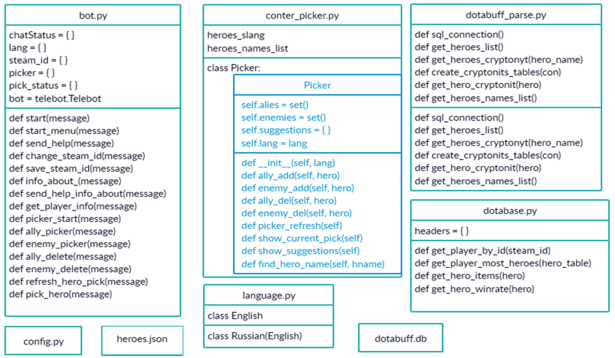
Структура проекта
Notes:
Сейчас вашему вниманию представлен полный список всех модулей с определёнными в них функциями и классами.

Slide 8
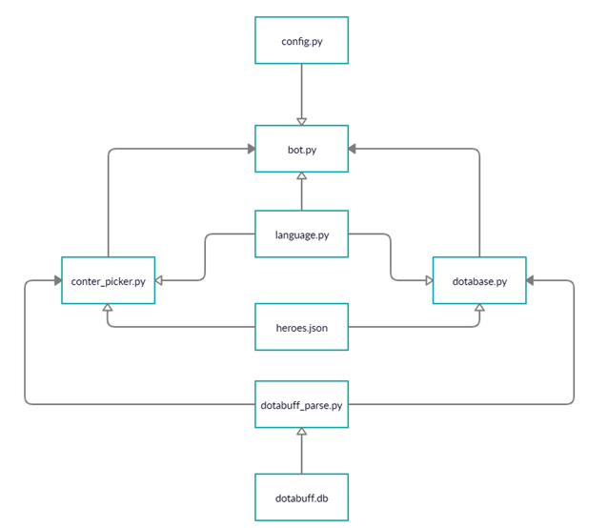
Структура проекта
Notes:
На данном слайде показано взаимодействие всех модулей программы. Бот работает с модулями по выбору героев и дополнительному функционалу, каждый из которых в свою очередь обращается к хранилищам данных.
Бот подстраивается под язык пользователя и использует соответствующую локализацию. На данный момент поддерживаются только английская и русская версии.

Slide 9
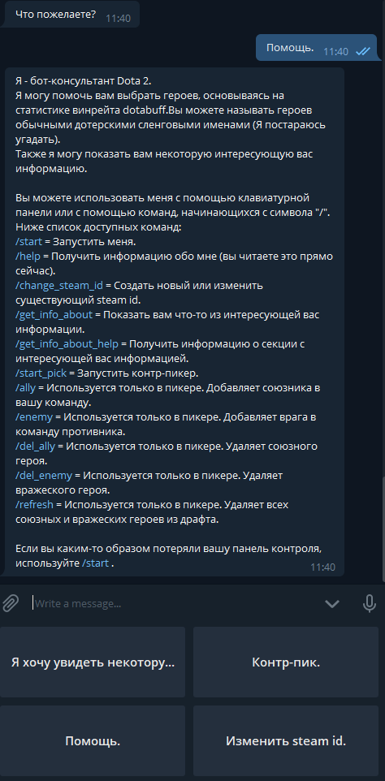
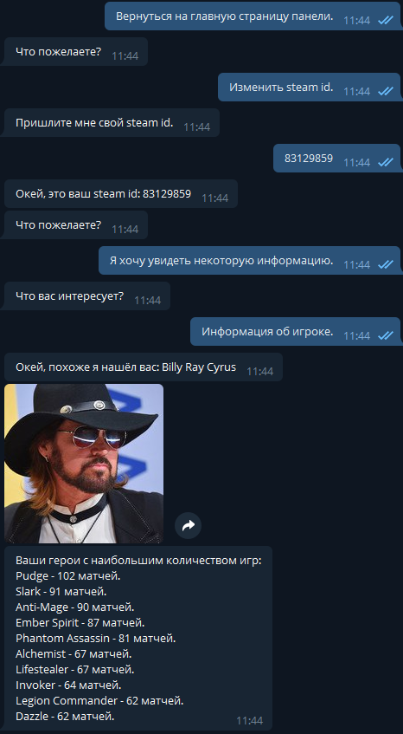
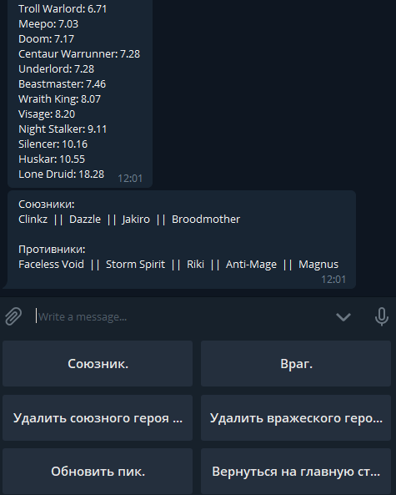
Работа приложения
Notes:
Здесь вам представлены результаты работы приложения. Первый скриншот – своего рода документация, вызываемая по специальной команде или кнопке в чат-боте. Второй – дополнительный функционал. Третий – консультант, где пользователь вводит имена героев, с каждым новым вводом ему отображается обновлённое предложение и текущая ситуация. Предложение является отсортированным списком, внизу которого идут наиболее подходящие герои.

Slide 10
Результаты
Изучены официальная документация для разработчиков на языке Python, множество сторонних источников информации по созданию чат-ботов на языке Python, работа с регулярными выражениями, технологией Xpath, работа с подключаемыми модулями requests и sqlite3.
Изучены предметная область и существующие решения.
Исследованы возможности API платформы telegram, изучена документация программного интерфейса Telegram Bot API.
Спроектирован и разработан чат-бот для мессенджера telegram с использованием библиотеки pyTelegramBotAPI.
Notes:
Подводя итоги, следует сказать, что в ходе выполнения данной работы были изучены официальная документация для разработчиков на языке Python, множество сторонних источников информации по созданию чат-ботов на языке Python, работа с регулярными выражениями, с технологией Xpath и с подключаемыми модулями requests и sqlite3.
Также изучены предметная область и существующие решения, исследованы возможности API платформы telegram и изучена документация программного интерфейса Telegram Bot API.
Спроектирован и разработан чат-бот для мессенджера telegram с использованием библиотеки pyTelegramBotAPI.

Slide 11
Спасибо за внимание
Notes:
Уважаемые господа, спасибо вам за оказанное внимание. Теперь, прошу вас задать свои вопросы, если таковые имеются.

